Slide 2
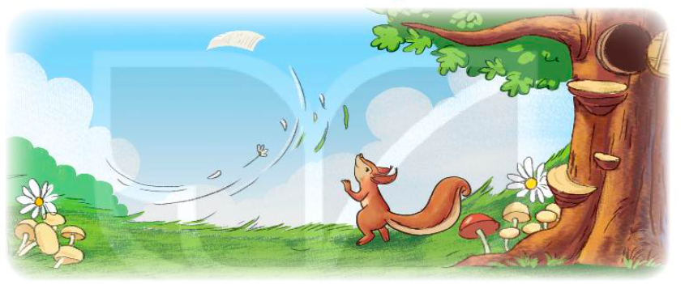
TỚ NHỚ CẬU
BÀI 18
BÀI 18
Khi cùng chơi với bạn, em cảm thấy thế nào?
Khi xa bạn, em cảm thấy thế nào ?

Slide 3
TỚ NHỚ CẬU
BÀI 18
BÀI 18
TIẾT 1 – 2
ĐỌC

Slide 4
Tớ nhớ cậu
Kiến là bạn thân của sóc. Hằng ngày, hai bạn thường rủ nhau đi học. Thế rồi nhà kiến chuyển đến một khu rừng khác. Lúc chia tay, kiến rất buồn. Kiến nói: “Cậu phải thường xuyên nhớ tớ đấy.”. Sóc gật đầu nhận lời.
Một buổi sáng, sóc lấy một tờ giấy và viết thư cho kiến. Sóc nắn nót ghi: “Tớ nhớ cậu.”. Một cơn gió đi ngang qua mang theo lá thư. Chiều hôm đó, kiến đi dạo trong rừng. Một lá thư nhè nhẹ bay xuống. Kiến reo lên:” A, thư của sóc!”.
Hôm sau, kiến ngồi bên thềm và viết thư. Kiến không biết làm sao cho sóc biết mình rất nhớ bạn. Cậu viết: “Chào sóc!”. Nhưng kiến không định chào sóc. Cậu bèn viết một lá thư khác: “Sóc thân mến!”. Như thế vẫn không đúng ý của kiến. Lấy một tờ giấy mới, kiến ghi: “Sóc ơi!”. Cứ thế, cậu cặm cụi viết đi viết lại trong nhiều giờ liền.
Không lâu sau, sóc nhận được một lá thư do kiến gửi đến. Thư viết: “Sóc ơi, tớ cũng nhớ cậu!”.
( Theo Tun Te-le-gan)

Slide 5
ĐỌC
Từ ngữ
nắn nót
: viết rất cẩn thận cho đẹp.
cặm cụi
: chăm chú, tập trung vào
việc đang làm.

Slide 6
ĐỌC
Ngắt nghỉ câu dài
Kiến không biết làm sao cho sóc biết mình rất nhớ bạn.
Cứ thế, cậu cặm cụi viết đi viết lại trong nhiều giờ liền.
Không lâu sau, sóc nhận được một lá thư do kiến gửi đến.

Slide 7
Tớ nhớ cậu
Kiến là bạn thân của sóc. Hằng ngày, hai bạn thường rủ nhau đi học. Thế rồi nhà kiến chuyển đến một khu rừng khác. Lúc chia tay, kiến rất buồn. Kiến nói: “Cậu phải thường xuyên nhớ tớ đấy.”. Sóc gật đầu nhận lời.
Một buổi sáng, sóc lấy một tờ giấy và viết thư cho kiến. Sóc nắn nót ghi: “Tớ nhớ cậu.”. Một cơn gió đi ngang qua mang theo lá thư. Chiều hôm đó, kiến đi dạo trong rừng. Một lá thư nhè nhẹ bay xuống. Kiến reo lên:” A, thư của sóc!”.
Hôm sau, kiến ngồi bên thềm và viết thư. Kiến không biết làm sao cho sóc biết mình rất nhớ bạn. Cậu viết: “Chào sóc!”. Nhưng kiến không định chào sóc. Cậu bèn viết một lá thư khác: “Sóc thân mến!”. Như thế vẫn không đúng ý của kiến. Lấy một tờ giấy mới, kiến ghi: “Sóc ơi!”. Cứ thế, cậu cặm cụi viết đi viết lại trong nhiều giờ liền.
Không lâu sau, sóc nhận được một lá thư do kiến gửi đến. Thư viết: “Sóc ơi, tớ cũng nhớ cậu!”.
( Theo Tun Te-le-gan)

Slide 8
TRẢ LỜI CÂU HỎI
1. Khi chia tay sóc, kiến cảm thấy thế nào ?
→ Khi chia tay sóc, kiến ất buồn.
2. Sóc đồng ý với kiến điều gì ?
→ Sóc thường xuyên nhớ đến kiến.
3. Vì sao kiến phải viết lại nhiều lần lá thư gửi sóc ?
→ Vì kiến không biết làm sao cho sóc biết nó rất nhớ bạn.

Slide 9
Việc kiến và sóc viết thư cho nhau thể hiện tình bạn như thế nào?
→ Tình bạn giữa hai bạn rất thân thiết, gắn bó.
Em thường làm gì để thể hiện tình cảm thân thiết với bạn mình?
4. Theo em, hai bạn sẽ cảm thấy thế nào nếu không nhận được thư của nhau?
Tưởng tượng 1 năm sau, kiến và sóc gặp lại. Theo em hai bạn sẽ nói gì với nhau?

Slide 10
Tớ nhớ cậu
Kiến là bạn thân của sóc. Hằng ngày, hai bạn thường rủ nhau đi học. Thế rồi nhà kiến chuyển đến một khu rừng khác. Lúc chia tay, kiến rất buồn. Kiến nói: “Cậu phải thường xuyên nhớ tớ đấy.”. Sóc gật đầu nhận lời.
Một buổi sáng, sóc lấy một tờ giấy và viết thư cho kiến. Sóc nắn nót ghi: “Tớ nhớ cậu.”. Một cơn gió đi ngang qua mang theo lá thư. Chiều hôm đó, kiến đi dạo trong rừng. Một lá thư nhè nhẹ bay xuống. Kiến reo lên:” A, thư của sóc!”.
Hôm sau, kiến ngồi bên thềm và viết thư. Kiến không biết làm sao cho sóc biết mình rất nhớ bạn. Cậu viết: “Chào sóc!”. Nhưng kiến không định chào sóc. Cậu bèn viết một lá thư khác: “Sóc thân mến!”. Như thế vẫn không đúng ý của kiến. Lấy một tờ giấy mới, kiến ghi: “Sóc ơi!”. Cứ thế, cậu cặm cụi viết đi viết lại trong nhiều giờ liền.
Không lâu sau, sóc nhận được một lá thư do kiến gửi đến. Thư viết: “Sóc ơi, tớ cũng nhớ cậu!”.
( Theo Tun Te-le-gan)

Slide 11
LUYỆN TẬP
1. Đóng vai sóc và kiến để nói và đáp lời chào lúc chia tay.
2. Em sẽ nói vs bạn thế nào khi:
- Bạn chuyển đến một ngôi trường khác.
- Tan học, em về trước còn bạn ở lại chờ bố mẹ đón.

Slide 12
TỚ NHỚ CẬU
BÀI 18
BÀI 18
TIẾT 3
VIẾT

Slide 13
NGHE- VIẾT
TỚ NHỚ CẬU
Nghe - viết.
Bài tập chính tả: c/ k.
Bài tập lựa chọn.

Slide 14
Tớ nhớ cậu
Kiến là bạn thân của sóc. Hằng ngày, hai bạn rủ nhau đi học. Một ngày nọ, nhà kiến chuyển sang cánh rừng khác. Sóc và kiến rất buồn. Hai bạn tìm cách gửi thư cho nhau để bày tỏ nỗi nhớ.

Slide 15
VIẾT BÀI
Học sinh viết bài vào vở ô li

Slide 16
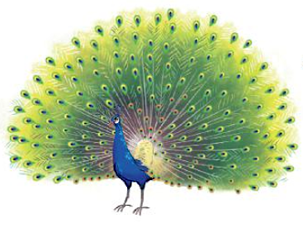
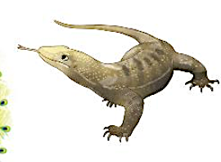
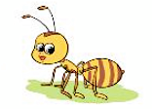
Tìm từ ngữ có tiếng bắt đầu bằng c hoặc k gọi tên mỗi con vật trong hình.
cua
công
kì đà
kiến

Slide 17
Chọn a hoặc b
a) Chọn tiếng chứa iêu hoặc ươu thay cho dấu ba chấm.
hươu
nhiều
khướu
Sóc hái rất……….. hoa để tặng bạn bè. Nó tặng ……….. cao cổ một bó hoa thiên điểu rực rỡ. Còn chim ………… và chim liếu điếu được sóc tặng một bó hoa bồ công anh nhẹ như bông.

Slide 18
Chọn a hoặc b
b) Tìm từ ngữ có tiếng chứa en hoặc eng.
en | dế mèn,
eng | cái xẻng,
cuộn len,
cốc chén,…
cái kẻng,…

Slide 19
TỚ NHỚ CẬU
BÀI 18
BÀI 18
TIẾT 4
LUYỆN TẬP

Slide 20
1. Tìm từ ngữ chỉ tình cảm bạn bè.
thân thiết
chia sẻ
quý mến
giận dỗi
………

Slide 21
2. Chọn câu ở cột A phù hợp với ý cột B. Nói tên dấu câu đặt cuối mỗi câu
A B
Hằng ngày, hai bạn thường rủ nhau đi học.
Hỏi điều chưa biết
Vì sao lúc chia tay sóc, kiến rất buồn?
Kể lại sự việc
Sóc ơi, tớ cũng nhớ cậu!
Bộc lộ cảm xúc

Slide 22
TỚ NHỚ CẬU
TIẾT 5 – 6
LUYỆN TẬP

Slide 23
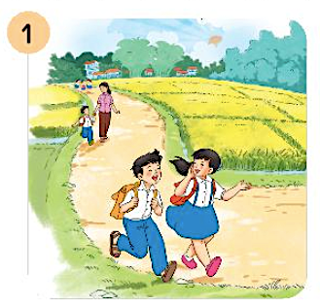
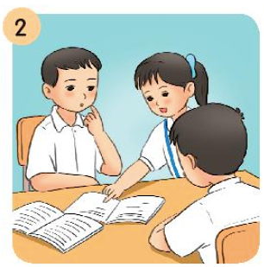
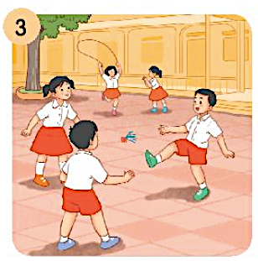
1. Nói về việc làm của các bạn trong mỗi tranh
Hai bạn tung tăng đến trường.
Ba bạn nhỏ đang trao đổi bài.
Các bạn đá cầu trong giờ ra chơi.

Slide 24
2. Viết 3 - 4 câu kể về hoạt động em tham gia cùng các bạn.
Gợi ý
- Hoạt động em tham gia là gì? (học tập/ vui chơi…)
- Hoạt động diễn ra ở đâu? Có những ai cùng tham gia?
- Em và các bạn cùng tham gia việc gì?
- Em cảm thấy thế nào khi tham gia?

